Slide 1
Арт-терапия в работе с педагогами ДОУ
Педагог-психолог: Виноградова Ю.С.

Slide 2
Тренинг «Арт-терапия в работе с педагогами ДОУ»
Цель: раскрытие творческого потенциала педагога, высвобождение его скрытых энергетических ресурсов.
Задачи:
Развивать познавательную активность.
Мотивировать педагогов к самостоятельному изучению арт-терапевтических методов.
Применять полученные знания, умения в практической деятельности.

Slide 3




Арт-терапия (от англ. art — «искусство» + терапия) — направление в психотерапии и психологической коррекции, основанное на применении для терапии искусства и творчества.
Главная цель арт-терапии состоит в гармонизации психического состояния через развитие способности самовыражения и самопознания.

Slide 4

Виды арт-терапии

Slide 5
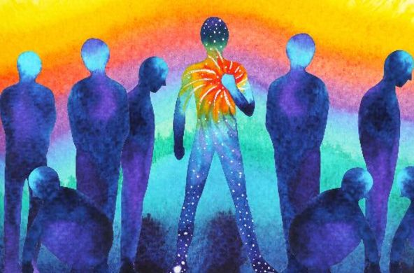
Показания для проведения арт-терапии:
трудности эмоционального развития,
стресс,
депрессия,
сниженное настроение,
эмоциональная неустойчивость,
импульсивность эмоциональных реакций,
переживание эмоционального отвержения другими людьми,
чувство одиночества,
межличностные конфликты,
неудовлетворенность
семейными отношениями,
ревность,
повышенная тревожность,
страхи,
фобии,
негативная «Я-концепция»,
низкая самооценка.

Slide 6

Музыкотерапия
Музыкальная игра-забава с мешочками.

Slide 7
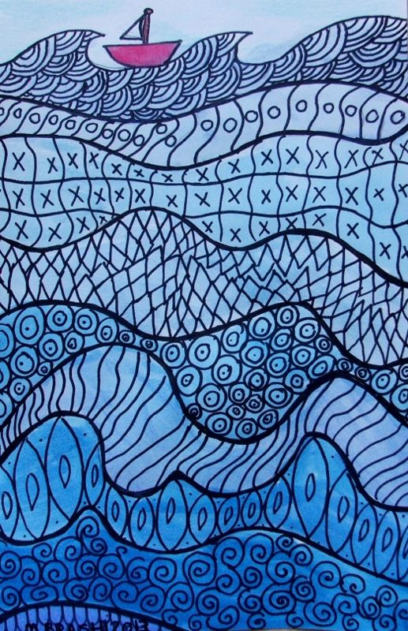

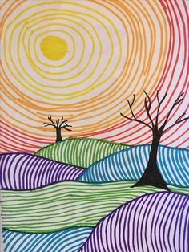
Изотерапия
Рисование в стиле «Декоративная графика» (жанр на стыке живописи и дизайнерского искусства. Создание декоративных рисунков с помощью точек, линий, пятен. Может быть цветной или черно-белой).

Slide 8
Как создать сказку
Три техники написания сказок:
СПОСОБ 1. 10 СЛОВ Запишите любые 10 слов – существительных, которые приходят на ум. Не обдумывайте слишком долго, первые шесть секунд – это то, что дает нам бессознательное. Выберите из всего списка одно слово, которое будет главным, и вокруг него «выплетайте» свою сказку. Используйте абсолютно все 10 слов.
СПОСОБ 2. ПО КАРТИНКЕ Можно воспользоваться метафорическими ассоциативными картами. В карте отсутствуют всякие значения, и в этом есть большое преимущество написания истории. Вытащите карту из колоды. Задайте себе вопросы: «Согласны ли вы с вытянутой картой? О чем она хочет сказать? В чем вы отразили свою проблему?»
СПОСОБ 3. ПО ШАБЛОНУ Напишите сказку о своей жизни, продолжая начатые предложения:
Моя дорога – это…
У моей дороги есть хранитель…
Когда я иду по своей дороге, я чувствую (я хочу, я стремлюсь)…
Чтобы идти по своей дороге, мне надо…
Идя по своей дороге, я желаю себе и другим…

Slide 9


Slide 10


